Slide 1

Atelier n°40
Archivage et réduction de l’impact carbone
13 participants
20 juin 2023 en distanciel TEAMS
Notes:
26/06/2023
Jean-Mathieu Bonnefous Orano / Bernard Ouillon RTE
1

Slide 2

Sommaire
Rappel des principes et agenda 10 min
Collecte des attentes 10 min
Retour d’expérience d’EDF et de Sanofi 40 mn
Travail en groupe 50 mn
Synthèse et Conclusion 10 min

Slide 3
Ateliers
Rappel des objectifs
Mettre en place un lieu de rencontre pour entretenir une dynamique au sein du CR2PA
Disposer d’un lieu de partage, de mise en commun, de recherche et de transmission de savoir
Réaliser le lien entre le référentiel existant ou en devenir du CR2PA et les attentes des membres
Organisation des ateliers
Rencontres régulières tous Les deux mois
Ateliers ouverts à tous les adhérents
Participants pouvant être différents d’un atelier à l’autre
Groupe de 12 à 15 personnes plus adapté afin de permettre des échanges de fond
Une démarche de confidentialité :
Participants libres d'utiliser les informations collectées à cette occasion, mais ils ne doivent révéler ni l'identité, ni l'affiliation des personnes à l'origine de ces informations
de même qu'ils ne doivent pas révéler l'identité des autres participants
Des ordres du jour organisés par thème
Lors de chaque atelier travail par groupe de trois personnes pendant 30 mn suivi d’une restitution

Slide 4
Participants
Gabriela | SIMION | Renault
Chantal | PASQUIER | EGIS
Anne | PLACARD | Clésence
Emmanuel | DESCHAMPS | La Banque Postale
Carole | ZABATTA | ARTELIA
Stéphanie | DELEU | RENAULT SAS
François | DELION | BOUYGUES TELECOM
Clotilde | CUCCHI-VIGNIER | Totalenergies
Chloé | DUSIGNE | keolis lyon
Florentin | DEZ | BYCN
Cristelle | SAMBA | TOTALENERGIES
Anne | REDON | SNCF Réseau
Gaëtan | MARCHANDISE | EDF
Stéphane | WULC | Sanofi
Bruno | LALANDE | CR2PA
 | Présents
 | Absents excusés

Slide 5
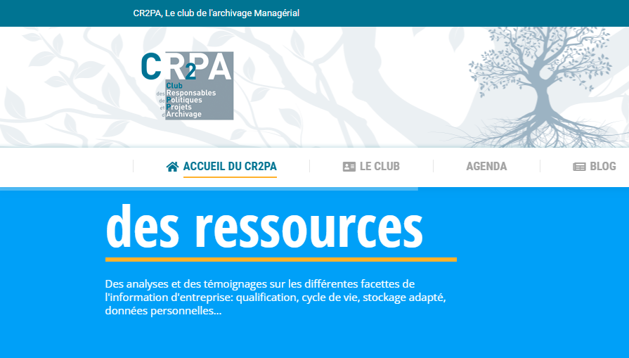


Agenda et ressources
Les comptes-rendus de l’Assemblée Générale et de la Table Ronde du 13.4 « Modèles numériques, données et archivage » sont disponibles sur le site cr2pa.fr et l’espace adhérents
Atelier « e-discovery » en septembre (date à préciser)
Rencontre CR2PA-éditeurs le 26 septembre à Paris, avec Everteam et Xelians : le point de vue de l’éditeur et le retour d’expérience d’un client
    Veille sur Linkedin / Twitter, lettres dans l’espace adhérents

Slide 6
Programme des ateliers
  N.B. : Mode opératoire précis à aborder par les nouveaux animateurs avec Estelle Pichat (Présentation PPT, réunion de cadrage en amont sur la conduite des ateliers et la préparation de la thématique, présence d’un référent Ateliers lors des ateliers).
Sujets envisagés : Qu’en pensez-vous ?
e-discovery (septembre, date à fixer)
Changement de SAE (novembre, groupe de travail de préparation)
La gestion de l'archivage dans le collaboratif : démontrer l'intention des
parties
Rechercher efficacement dans les archives électroniques anciennes
Coût du SI sur l'archivage électronique (niveau macro)
Proposition d’E.Deschamps : le RACI entre MOA, MOE, métiers et équipe d’archivage (avec éventuellement une synthèse du monde bancaire)
Merci de proposer des thèmes / interventions
Table ronde (décembre ?) sur le positionnement de l’archiviste tout au long du cycle de vie de l’information

Slide 7
Collecte des attentes
EGIS | Quelle méthode employée et comment calculer l’impact ? Est-ce un argument pour valoriser le travail des archivistes ?
Bouygues Télécom | Présent pour information, il n’y a pas de démarche sur son périmètre
Groupe Renault | Des arguments pour la conduite du changement pour le déploiement de la politique de RM et de digitalisationTotalEnergies
TotalEnergies | Après les phases de la mémoire et de la couverture des risques, l’empreinte carbone est devenue un des grands arguments de l’offre de service d’archivage. Comment on calcule l’impact, quels KPIs ? Comment cela peut-il servir aux métiers pour augmenter la réduction de leur empreinte carbone ?
La Banque Postale | Part de zéro, la Direction RSE a été créée récemment
Bouygues Construction | Recherche des informations C’est un argument pour vendre de l’archivage

Slide 8
Collecte des attentes
Clésence | Réorganisation de la gestion documentaire suite à la fusion de 3 ESH. L’impact carbone est un projet majeur.
SNCF Réseau | 1ère participation à un atelier CR2PA. L’impact carbone n’est pas encore traité.
Keolis Lyon | Valoriser la démarche de gestion des archives en la rattachant au projet d’entreprise de l’impact carbone.
EDF | Partager son expérience sur le déploiement de démarches sur l’empreinte carbone
Sanofi | Connaître ce qui a été fait ailleurs

Slide 9
CR2PA - Atelier
Archivage et réduction de l’impact carbone
DESS/ARDECO
Présentation CODIR TRANSFO JUIN 2023
juin 2023

Slide 10
Sommaire
01
Contexte
02
Notre raison d'être à EDF
03
Déclinaison au sein d’ARDECo

Slide 11
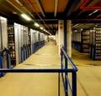
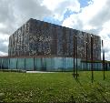
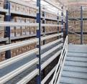
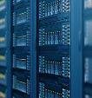
Contexte - ARDECO en chiffres (2019 à Mai 2023)
Bd Ney Paris
Bure Meuse
Tiers Archiveur
SI Archives
14,5 km linéaires d’archives intermédiaires (44%) et historiques (56%) pour une capacité de 18 km
Salle de lecture / Accueil chercheurs
Documents papier, radiogrammes, photos, supports audiovisuels
55,10 km linéaires d’archives intermédiaires pour une capacité de 59,97 km
237 M de pages microfilmées
7,3 M pages numérisées
6,1 M pages imprimées couleur
+ de 10 000 recherches documentaires par an
Documents papier, microfilms
53,3 km linéaires d’archives intermédiaires. Pas de limitation physique.
+ de 4 000 recherches documentaires par an
Répartition sur 8 sites agréés Archives de France
eSe@rch
7,1 To de données
Excalibur
9 To de données « transitoires »
Stockage sur 2 serveurs EDF : PACY et NOEY situés en France
Notes:
Marché précédent : 105 M de pages µfilmées de 2011 à 2018
Eq des 237 + 105 M = 432M ➔ 57 kml d’archives papier

Slide 12
Contexte - Activités ARDECO
Gestions des archives physiques
Valorisation
Gestion de l’information numérique
Présent et avenir :
Définir le cadre de gouvernance de l’information métier d’EDF,
Conseiller et outiller nos MOA, pour leur permettre de mieux la gérer,
Sécuriser et garantir la valeur probante des informations (données, documents...) dès le début du cycle de vie,
Gérer l’archivage électronique probant dans le prolongement des processus métier, sans rupture.
Passé et présent :
Une gestion plus dynamique des archives papier et microfilm :
Service aux MOA pour la collecte, l’évaluation, la destruction, la conservation et la communication des archives,
Gestion active du stock grâce :
  A la qualité des inventaires,
  Aux campagnes régulières de destruction,
  Anticipation de l’évolution structurelle à terme (- de papier)
Au delà du temps :
Service aux lecteurs/ chercheurs (internes/externes),
Valorisation (expo, articles, conférences),
Participer au développement du sentiment d’appartenance/culture de l’entreprise.
DESS-ARDECO / CR2PA - Archivage et Impact-Carbone

Slide 13

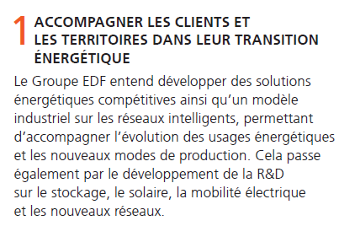
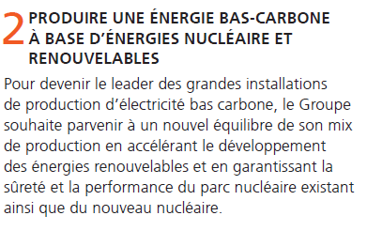
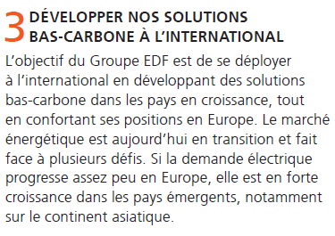
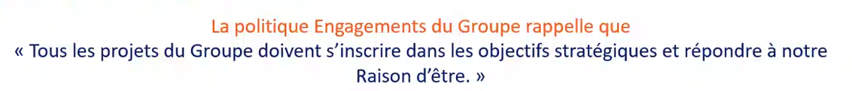
NOTRE RAISON D’ÊTRE à EDF
Construire un avenir énergétique neutre en CO₂, conciliant préservation de la planète, bien-être et développement, grâce à l’électricité et à des solutions et services innovants.

Slide 14
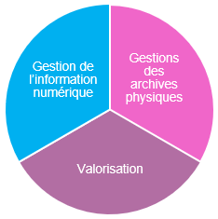

Déclinaison au sein d’ARDECo 1/3
Un repositionnement de plus en plus numérique
Les enjeux de la gestion de l’information nativement digitale :
Généralisation de la digitalisation des processus avec la problématique de la valeur probante,
Judiciarisation de la société, exigences de transparence :
Une nécessité de se placer en début de cycle documentaire,
Dans le cadre d’une approche gestion de l’information (données, documents et archives) qui est le standard du secteur.
En complétant les politiques de Gestion de la Donnée, de Protection des données,…
Repositionner l’AGENCE pour répondre aux enjeux et besoins d’EDF et de nos MOA :
Gérer les informations des processus métiers dématérialisés, en particulier leur valeur probante et patrimoniale
Garant de la valeur probante et de la pérennisation de l'information
Accompagner la décroissance de la production papier
Identifier le meilleur choix de conservation bas carbone (économique / technique) : numérique, microfilm ou papier
Service plus centré sur nos MOA (et non sur le métier d’archiviste)

Slide 15



Déclinaison au sein d’ARDECo 2/3
Un meilleur choix de conservation bas carbone
Transport
Création d’une calculette pour présenter à nos MOA le meilleur choix économique et technique selon le support (Numérique, microfilm ou papier).
Calcul de l’impact Carbone du To stocké (en g/Co2e) - Coeff de 0,24 selon source ADEME.
Intégration en cours pour le µfilmage et l’archivage physique.
Recyclage des radiogrammes
Privilégie les MàD éléctroniques plutôt que l’envoi d’originaux.
Mutualise les enlèvements.
Voyages des agents par TGV
Sur la même base que le PP recyclage papier
2023 : 450 ml – 14kg Ag+
Cleaning Day
Une opération sur notre réseau partagé en Mars 2023.
Supprimer les doublons, les documents obsolètes, les fichiers volumineux,…
Industrialisation des process
Recyclage du papier
Une nouvelle fois au travers un PP, nous avons travaillé à réduire durablement l’impact environnemental du site de Bure en améliorant les process et le parc machines avec le prestataire :
1. Réduire la saturation « humaine » du site : moins 9 ETP,
2. Produire mieux en optimisant l’utilisation des machines,
3. Surveiller de manière optimisée les conditions climatiques des salles archives et adapter nos exigences en matière de conditions climatiques,
4. Thématique Sobriété énergétique à chaque instance avec actions
Au travers un PP avec le prestataire, mise en place de la revalorisation/recyclage des déchets papier à la suite des destructions demandées dans le cadre de nos marchés Archives.
Partage des gains à hauteur de 50% selon le cours de la tonne de papier recyclé.
En 2023 : changement de paradigme sur ce process via une nouvelle procédure d’élimination.
2023 : 2 000 fichiers – 8 Go
Réutilisation des boites archives
A chaque campagne de destruction, il a été convenu de récupérer toutes les boites CAUCHARD afin de leur donner une 2nde vie.
2021 : 3,6 kml - 107 t
2022 : 2,1 kml – 60 t
2023 : une campagne à 11 kml
2022 : Consommation produits chimiques divisée par 2 et les consommations totales d’énergie finales par m² ont chuté d’env. 23,66 %
2022 : env. 3 000 boites
2023 : en cours
Notes:
Un meilleur choix de conservation bas carbone : à creuser pour le calcul sur l’impact carbone pour l’archivage et le µFilmage
Recyclage du papier : à creuser pour le calcul sur l’impact de la destruction, recyclage, transport,….
Recyclage des radiogrammes : à creuser pour le calcul sur l’impact du destruction, recyclage, transport,….
Cleaning Day : le temps consacré par l’équipe en vaut-il le jeu. C’est en amont qu’il faut travailler sur les bonnes pratiques et outils
Réutilisation des boites archives : en dehors du transport ESAT et BURE, RàS
Industrialisation des process : sans doute la + belle réussite

Slide 16
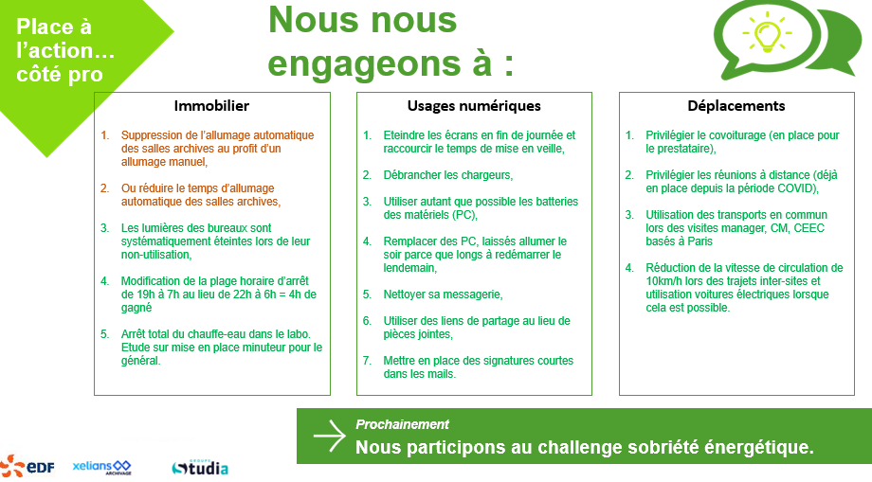
Déclinaison au sein d’ARDECo «3/3

Slide 17
MERCI

Slide 18
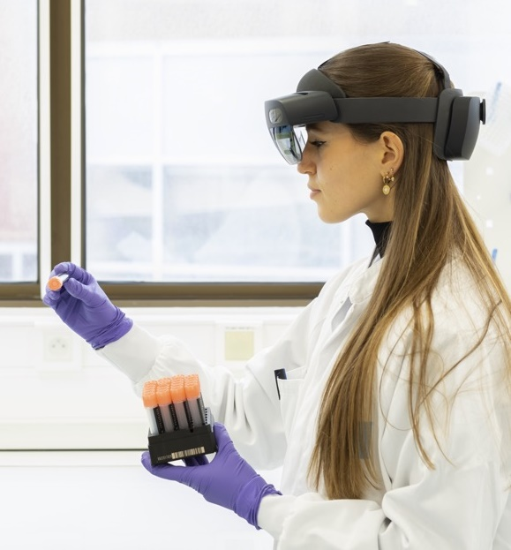
We chase
the miracles of science to improve people’s lives
18

Slide 19
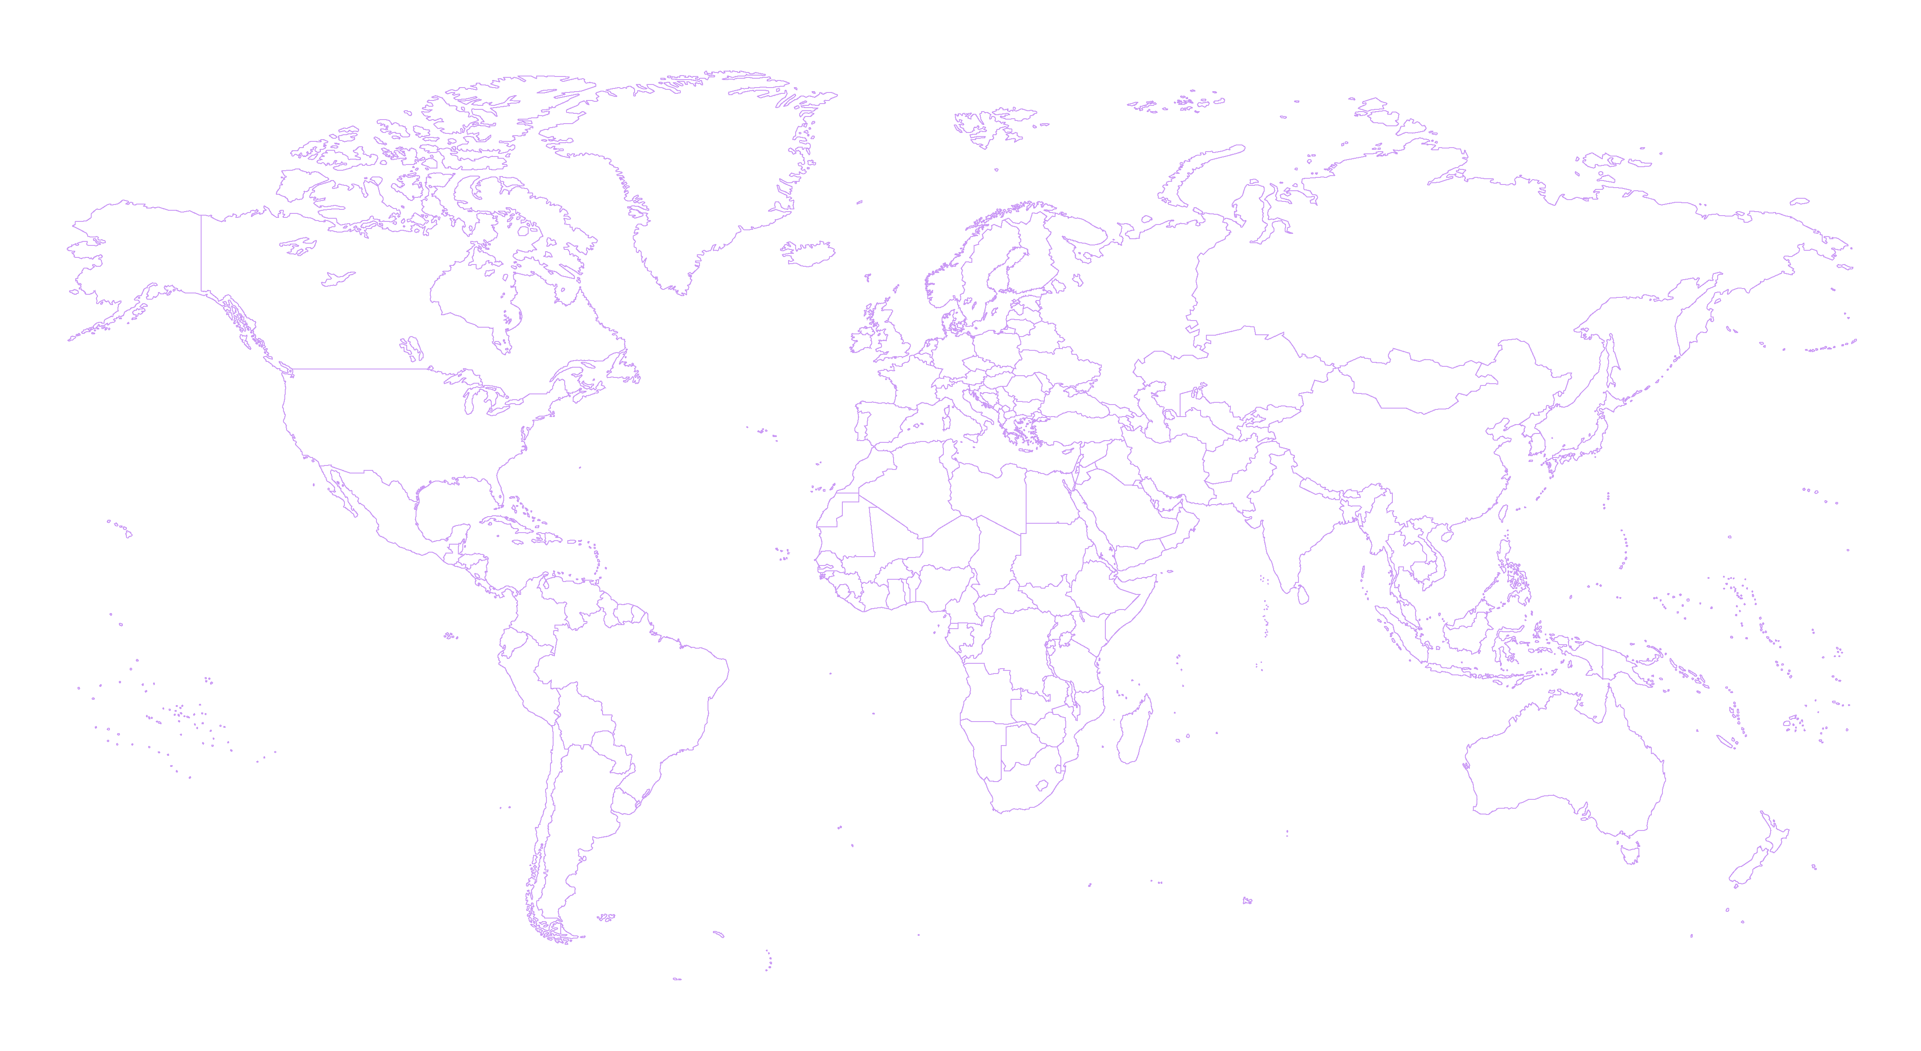




Who We Are
Present in
~ 100 countries
~ 100,000
employees
~ 70
manufacturing
sites
~ 20 R&D
sites

Slide 20
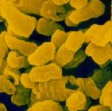

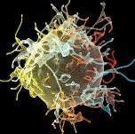


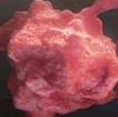


Therapeutics
Areas
Our R&D teams
We’re determined to find
answers for patients.
Our deep expertise in disease biology helps us select the most promising tool for each target, while our unique technology toolkit allows us to develop vaccines, drugs, biologics,
and genomic medicines.
We take smart risks, learn from failure, and master
new techniques to overcome barriers and accelerate progress.
Vaccines
Oncology
Immunology
& Inflammation
Innovation to protect
against disease
Tackling difficult-to-treat cancers, such as breast, lung, and blood
Rebalancing immune responses that drive,
chronic diseases
Neurology
Rare Diseases
Rare Blood Disorders
Tackling inflammation and crossing barriers to protect or repair the nervous system
Forging new paths to treatment, with and for patient communities
Groundbreaking science to transform the standard of care

Slide 21







Sanofi en France
Un acteur majeur de l’économie française
Plus de 2 600
jeunes en formation en 2021
1,7 Md€
chiffre d’affaires en 2021
+1 600 alternants
X
700 stages
x
250 Volontariats
Internationaux en Entreprise
50 Conventions Industrielles
de Formation par la REcherche
16,1 Mds€
chiffre d’affaires à l’export en 2021
Plus de 6 500
fournisseurs ont travaillé
avec Sanofi en France en 2021
+20 000 collaborateurs
Près d’1/4 des emplois directs de l’industrie pharmaceutique française*
dont près
de 2 900 PME et startups
Données Sanofi au 31 décembre 2021 * Bilan économique / emploi du LEEM octobre 2021

Slide 22
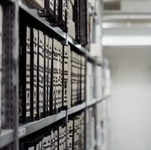
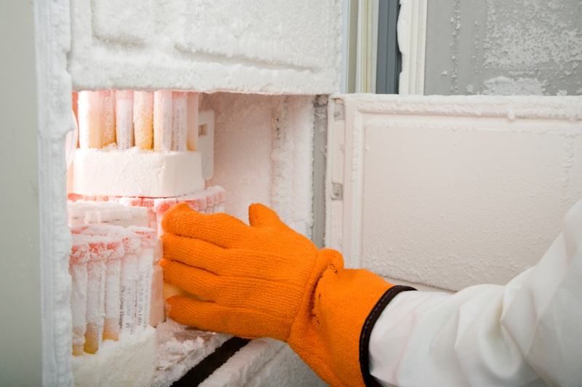
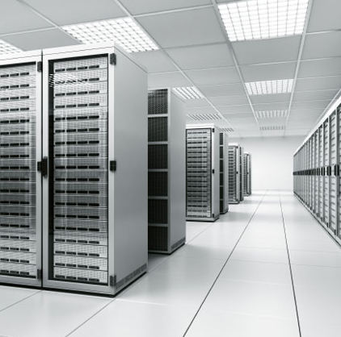



Securing our auditable assets
Records & Information Management
- Mission -
Ensure that auditable records (documents, data, biological samples) are securely stored, readily retrievable and considered as genuine, in compliance with worldwide pharma regulations
Facts & Figures - 2022
Paper Archives
~ 420 km linear
Digital Archives
~ 35 TB of data
Coming from 260 retired apps
Paper
Biological
Digital
Biological Archives
~ 400m3
- Ambition -
Develop Records & Information Management quality management system to support end-to-end services compliant with regulations
Equivalent to 210kms of microscope slides
- Operating model -
One global contract with global provider covering 80% of paper archives
One GxP qualified Information System for physical and biological archives management
One GxP qualified Information System for digital archiving and applications retirements

Slide 23
Programme
« Deliver paper digitally »
Records & Information Management
SANOFI

Slide 24
Deliver Paper Digitally
Mise en place d’un SLA monde
Suppression des « SLA » exceptionnels (super-urgent, livraison en 20min, etc)
Suppression des livraisons en urgence
Réduction des livraisons hebdomadaires
Coordination des « pick-up et livraisons »
Mise en place du service « Scan on demand »
Pilote pour consulter le contenu des boites à distance
Pilote « copie authentique » en prérequis d’un programme « scan & destroy »

Slide 25
Organisation de l’atelier
Durée : 40 mn
Utilisation de la fonction Whiteboard de Teams
Partage sur 4 questions :
- qu’est-ce qui est en place au sein de votre société / service ?
- qu’est-ce qui ne fonctionne pas (les échecs, les freins) ?
- comment mesurez-vous l’impact carbone de vos activités ?
- qu’est-ce que vous envisagez de mettre en place ?

Slide 26
Qu’est-ce qui est en place ?
Qu’est-ce qui ne fonctionne pas ?
Quels moyens de mesure ?
Qu’est-ce que vous envisagez ?
  3 min pour faire des post-it
  35 min de partage
Une idée = un post-it !

Slide 27
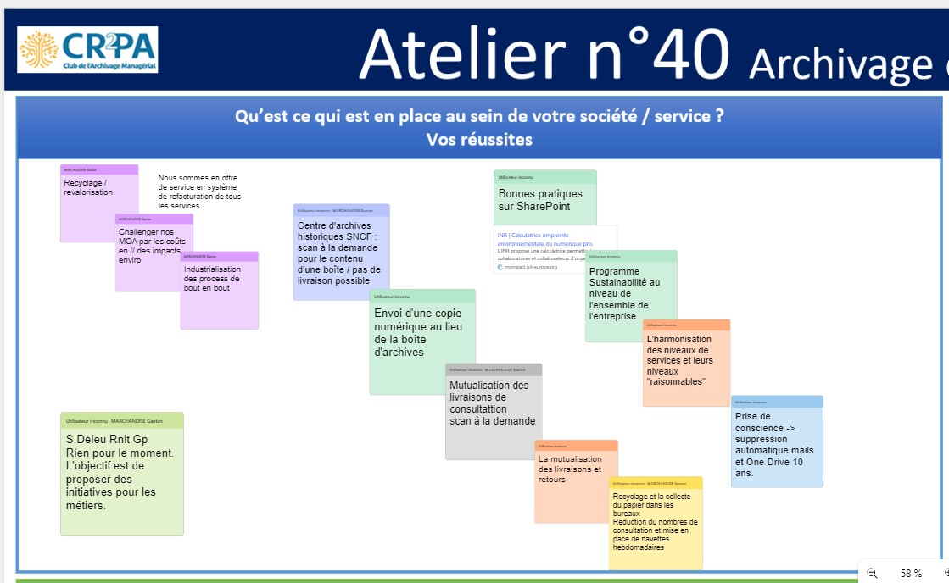

Slide 28
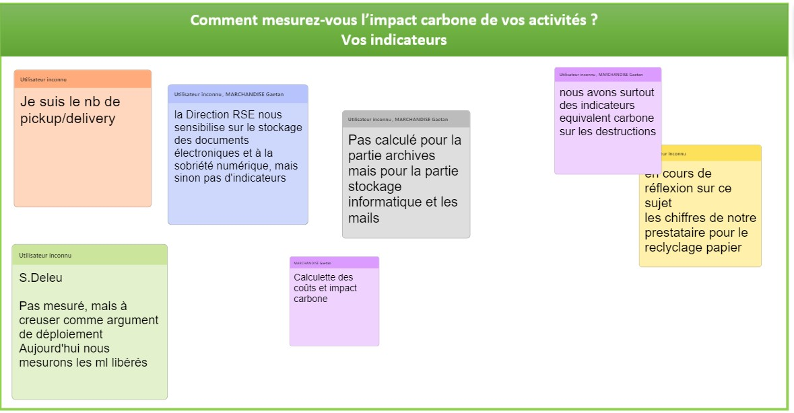

Slide 29
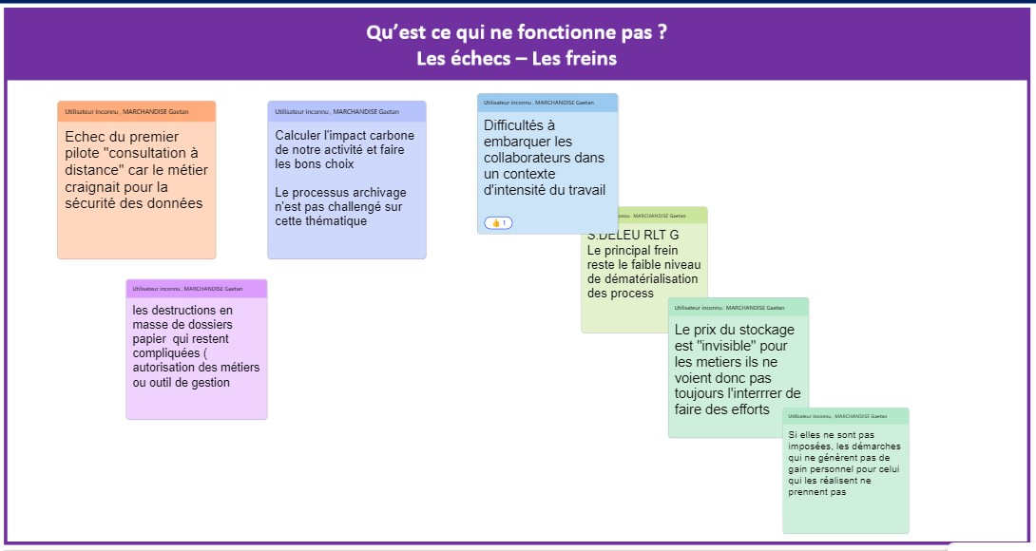

Slide 30
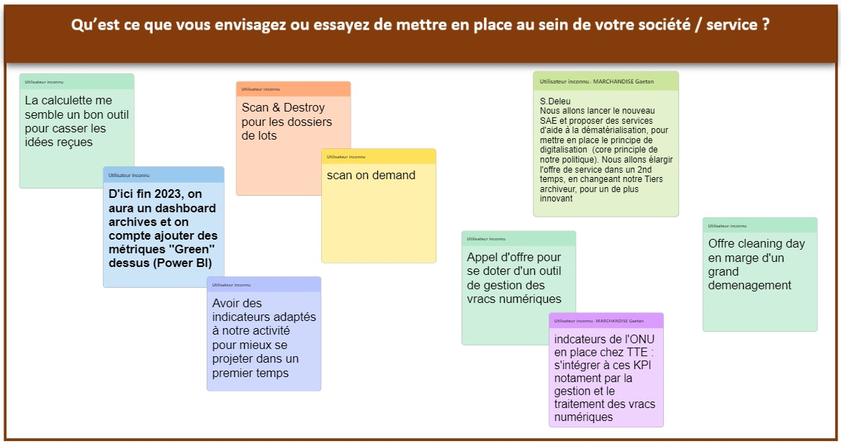

Slide 31
Mots-clés relevés dans la réunion
Repositionnement sur l’activité numérique et vers la gestion de l’information
Changement de paradigme : nous sommes les experts et portons la décision de destruction – si le métier veut garder il doit présenter un argumentaire
Même si la réduction de l’empreinte carbone ne nous est pas donnée comme un objectif à décliner, c’est un bon vecteur pour développer l’innovation
En accompagnement de la démarche « paperless » des sites
La calculette pour calculer les coûts des différentes solutions
Papier : réduire le stockage, mais aussi (surtout ?) réduire le transport
Numérique : le souci de l’empreinte carbone crée une opportunité en poussant à réduire les volumes stockés (espaces partagés, messageries, etc…)
Les démarches qui ne génèrent pas de gain personnel ne prennent pas (ex: cleaning day, sauf lié à un déménagement)

Slide 32

Synthèse & Conclusion
  Ce sujet est très lié à celui de la gestion des coûts
  Grand intérêt pour la calculette : refaire un atelier de travail pour la perfectionner ?
  La priorité carbone amène à mettre le projecteur sur la destruction / suppression du stockage inutile
  Dans le traitement du papier, les actions portent beaucoup sur la réduction du transport (mutualisation, consultation à distance)

